Slide 1
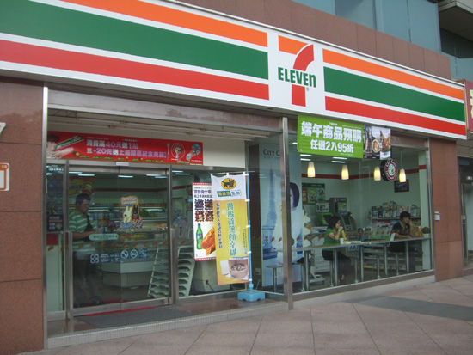
POS系統應用
商家：7-11
功能：方便人們買東西

